Slide 1
data

Slide 2
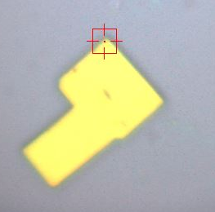
ND0
1
2
3
7
5
8
4
6
20µm

Slide 3
ND0 PL

Slide 4
ND0 PL 비율

Slide 5
ND0 TRPL

Slide 6
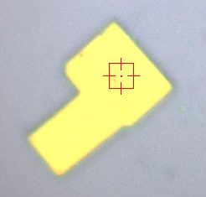
ND1
1
2
3
11
12
4
13
5
10
9
6
8
7
20µm

Slide 7
ND1 PL

Slide 8
ND1 PL 비율

Slide 9
ND1 TRPL

